Slide 1
Presentazione terza Sprint
Gruppo 04
Lanzara Nicola
Orlando Palma
Pacifico Simone
Vitolo Miriam

Slide 2
Presentazione
01. Release
02. Sprint e Product Backlog
Sguardo alla seconda release del software
User story pianificate per la sprint, completate e rimanenti
03. Burndown chart
04. Sprint retrospective
05. Sprint review
Rappresentazione grafica dei progressi
Presentazione sintetica della sprint retrospective
Presentazione sintetica della sprint review

Slide 3
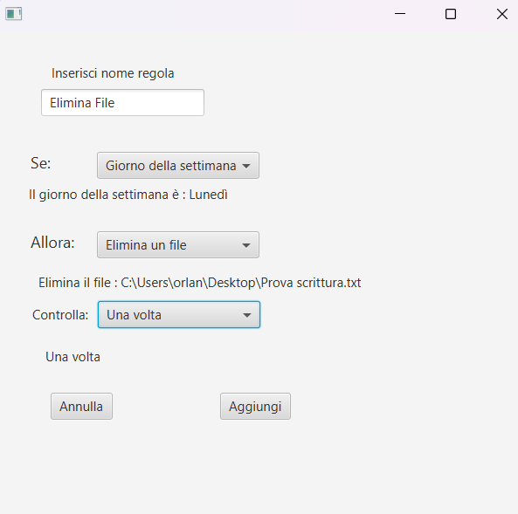
Seconda Release
Nella seconda release l’applicazione presenta:
Una maggior scelta di condizioni (Giorno della settimana, giorno del mese, giorno dell’anno, file esistente, dimensione di un file);
Una maggior scelta di azioni (Scrivi su un file, copia un file, sposta un file, elimina un file);
Introduzione della sezione controlla in cui si può specificare il periodo per cui si ripete la regola (Sempre, una volta, periodicamente).

Slide 4
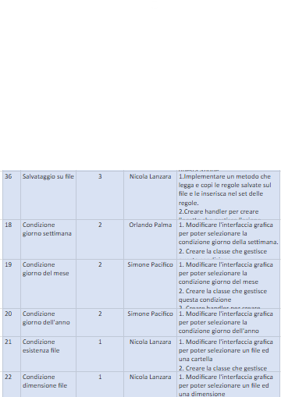
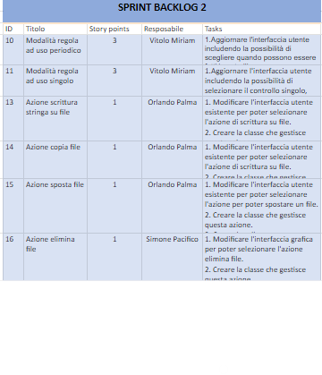
Sprint Backlog
Product Backlog
È stato aggiunto un task per migliorare l’interfaccia utente
No technical debts
‹#›
Presentazione seconda sprint
4 Dicembre 2023

Slide 5
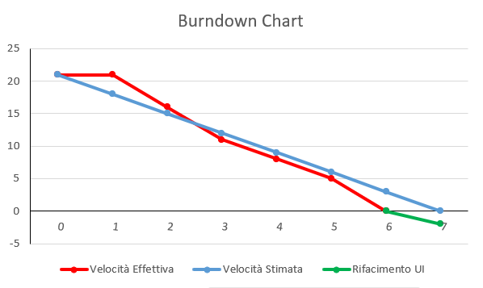
Burn down chart seconda Sprint

Slide 6
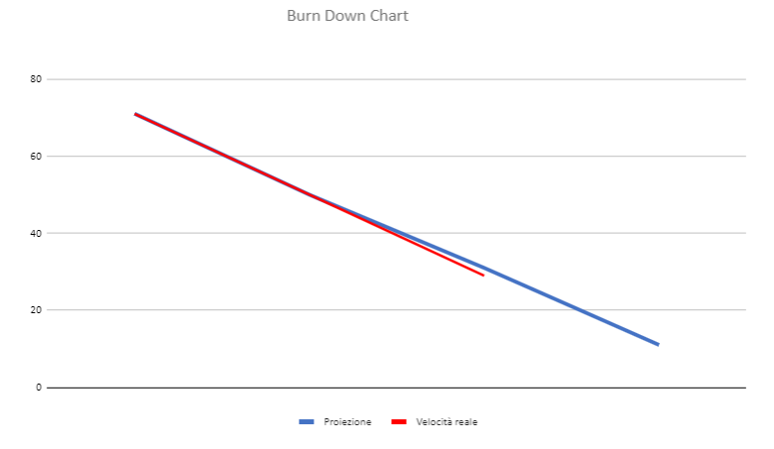
Burn down chart progetto

Slide 7
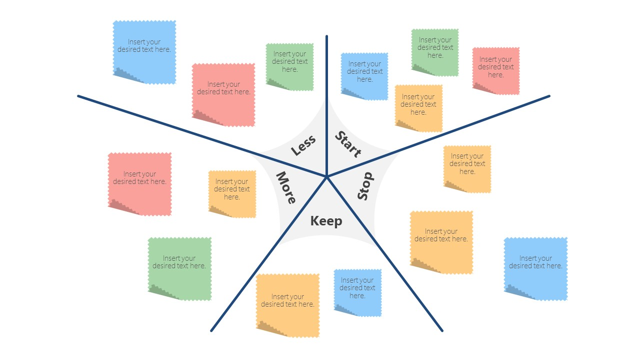
Sprint retrospective
Distrazioni
Migliorare la comunicazione
Utilizzo corretto di GIT e Trello

Slide 8
Sprint review
Tutte le user story programmate per la sprint sono state portate a termine.
Velocità stimata: 21
Velocità effettiva: 23
No particolari problemi durante lo sviluppo
Necessario ulteriore miglioramento UI
È stata eliminata la user story con ID 12
È stata aggiunta la user story con ID 36.
‹#›
Presentazione seconda sprint
4 Dicembre 2023

